Slide 1




计算机组成原理 单周期MIPS CPU
谭志虎 stan@hust.edu.cn
2018-11
Notes:
同学们好，下面我们简单介绍一下32位ALU设计实验的内容

Slide 2
实验目的
掌握硬布线控制器设计的基本原理
能利用相关原理在Logisim平台中设计实现MIPS单周期CPU
主要任务
绘制MIPS CPU数据通路
实现单周期硬布线控制器
测试联调
Notes:
本实验的目的是帮助大家掌握。。。。。理解。。。。
要求大家熟悉掌握logisim中各种运算组件的使用，熟悉多路选择器的使用，最终能在logisim平台中设计32位ALU，
注意实验中进制使用Logisim自带的加法器和减法器，要求利用前面实验完成的32位加法器以及其他内置的运算组件设计实现。

Slide 3
核心指令集 （可实现内存区域冒泡排序）
# | MIPS指令 | RTL功能描述
1 | add $rd,$rs,$rt | R[$rd]←R[$rs]+R[$rt] 溢出时产生异常，且不修改R[$rd]
2 | slt $rd,$rs,$rt | R[$rd]←R[$rs]<R[$rt] 小于置1，有符号比较
3 | addi $rt,$rs,imm | R[$rt]←R[$rs]+SignExt_{16b}(imm) 溢出产生异常
4 | lw $rt,imm($rs) | R[$rt]←Mem_{4B}(R[$rs]+SignExt_{16b}(imm))
5 | sw $rt,imm($rs) | Mem_{4B}(R[$rs]+SignExt_{16b}(imm))←R[$rt]
6 | beq $rs,$rt,imm | if(R[$rs] = R[$rt]) PC ← PC + SignExt_{18b}({imm, 00})
7 | bne $rs,$rt,imm | if(R[$rs] != R[$rt]) PC ← PC + SignExt_{18b}({imm, 00})
8 | syscall | 系统调用，这里用于停机

Slide 4
单周期MIPS参考数据通路
MemtoReg
控
制
器
MemWrite
Branch
AluOP
PCSrc
31:26
Op
ALUSrc
5:0
Func
RegWrite
RegDst
PC
PC+4
0
1
指令字
rs
WE
WE
A
RD
25:21
R1#
R1
SrcA
Equal
20:16
rt
ALUResult
A
RD
ReadData
0
1
CLK
指令
存储器
R2#
R2
0
1
ALU
数据
存储器
0
1
SrcB
15:11
rd
W#
寄存器堆
WriteData
WD
WD
CLK
CLK
+
PC+4
4
15:0
Sign Extend
<<2
PCBranch
SignImm
+
+
BranchAddress
WriteBackData

Slide 5
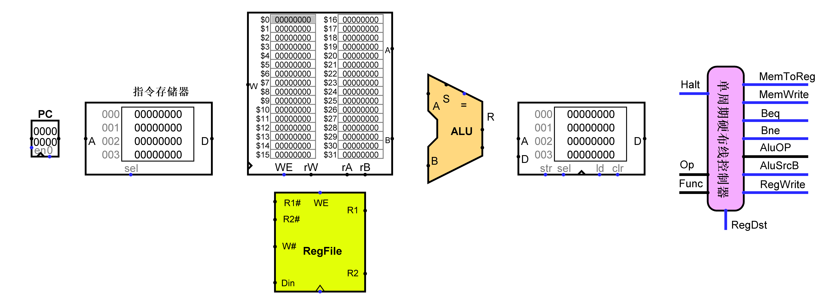
步骤1：构建MIPS主机通路
在MIPS单周期CPU子电路中，利用如下组件构建MIPS 单周期CPU数据通路
PC、IMEM、RegFile、ALU、DMEM、Controller

Slide 6
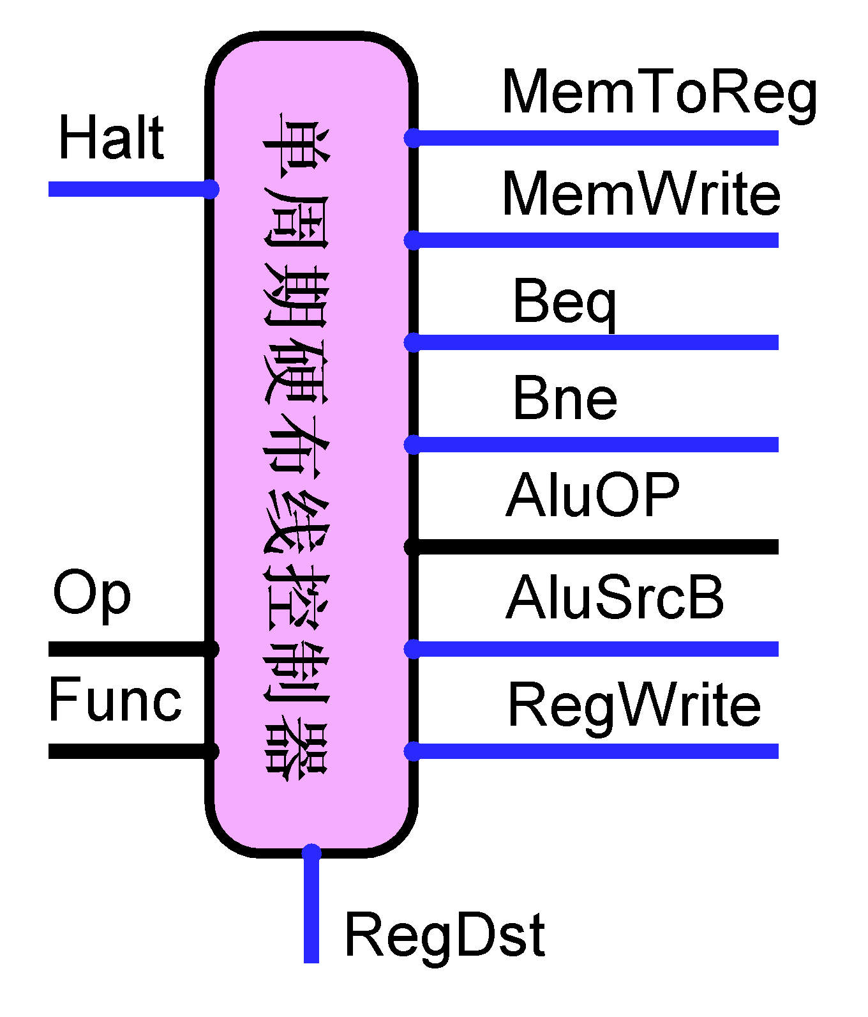
步骤2：设计单周期MIPS控制器
单周期控制器无时序逻辑，纯组合逻辑电路
输入信号
指令字Opcode，Func字段（12位）
输出信号
多路选择器选择信号
内存访问控制信号
寄存器写使能信号
运算器控制信号、指令译码信号

Slide 7
控制信号功能说明 （8条核心指令集）
# | 控制信号 | 信号说明 | 产生条件
1 | MemToReg | 写入寄存器的数据来自存储器 | lw指令
2 | MemWrite | 写内存控制信号 | sw指令 未单独设置MemRead信号
3 | Beq | Beq指令译码信号 | Beq指令
4 | Bne | Bne指令译码信号 | Bne指令
5 | AluOP | 运算器操作控制符 | 加法，比较两种运算
6 | AluSrcB | 运算器第二输入选择 | Lw指令，sw指令，addi
7 | RegWrite | 寄存器写使能控制信号 | 寄存器写回信号
8 | RegDst | 写入寄存器选择控制信号 | R型指令
9 | Halt | 停机信号，取反后控制PC使能端 | syscall指令

Slide 8
完善硬布线控制器内部逻辑
打开 CPU.circ 打开单周期硬布线控制器电路
首先完成如下电路逻辑： 指令译码、ALU控制

Slide 9
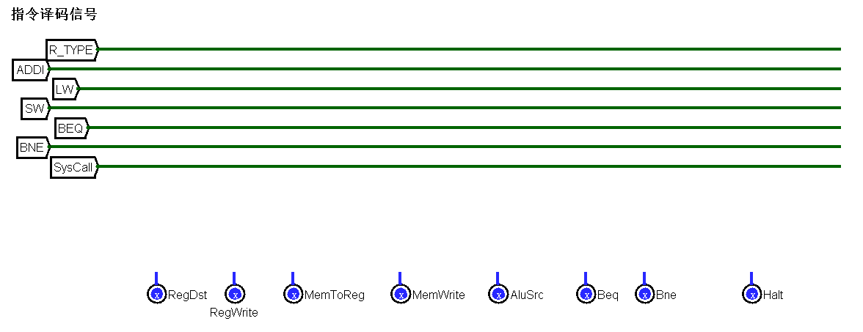
完善控制信号逻辑
增加简单的组合逻辑
根据给出的指令译码信号，实现所有控制信号逻辑

Slide 10
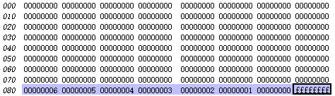
步骤3：CPU测试
在指令存储器中载入排序程序sort.hex
时钟自动仿真，Windows： Ctrl+k Mac: command+k 运行程序
程序停机后，查看数据存储器中排序情况，有符号降序排列

Slide 11


扫码下载
谭志虎 stan@hust.edu.cn

